Slide 1

Les essentiels BDI orientation
10 mars 2021
Association de parents d’élèves
de l’enseignement libre
www.apel.fr

Slide 2


L’Apel et l’orientation : un rôle précurseur
Initiative de l’Apel
lancée il y a plus de 60 ans, pour organiser l’accès
des élèves et des familles à l’information scolaire
et professionnelle avec les BDI, à la fin des années 60
Bureau info avenir Bureau de documentation et d’information BDI BDI Orientation
Convention Apel/Onisep
les collèges et lycées privés sous contrat reçoivent la même documentation ONISEP que les établissements publics
Reconnaissance de l’Apel par l’Enseignement catholique
comme acteur incontournable en matière d’accompagnement à l’orientation (textes de référence 2009-2017)

Slide 3
Les interlocuteurs à l’Apel Académique :
  Philippe Feuillerat, responsable élu Service ICF
    Maud Moury, responsable élue pôle « EMP »
    Hervé Kerneur, responsable élu pôle « bac-3, bac+3 »
    Jacques-Erwan Ducatez, responsable élu « pôle école inclusive »
  Permanentes :
      Nathalie Le Boucher
      Véronique Bonet
Notes:
Cette page est prévue pour que chaque service ICF y mette ses coordonnées.

Slide 4
Le service ICF : 4 pôles en interaction
Accompagnement à l’orientation
Problématiques éducatives
École inclusive
Service ICF
École et monde professionnel

Slide 5

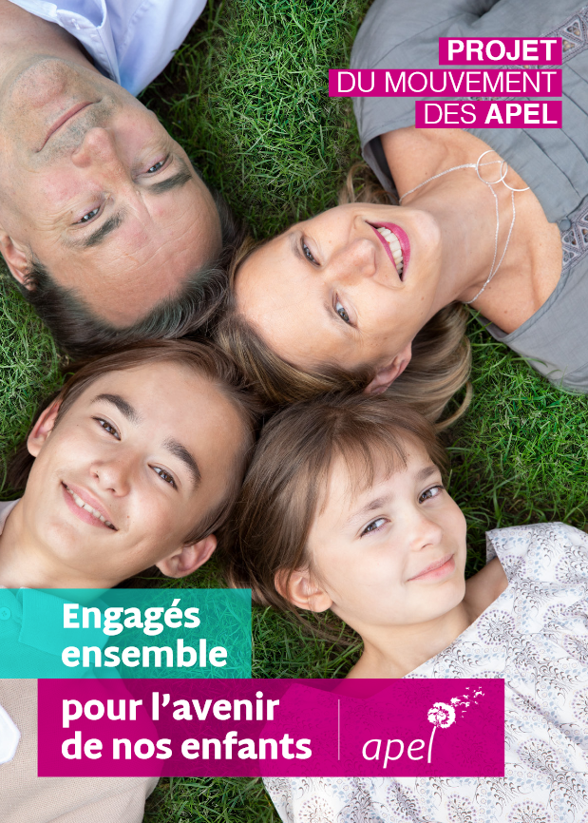
Nouvelles orientations nationales des services ICF
  Objectif général :
  Repositionner les services ICF au service des parents d’élèves
  Au cœur de la mission de l’Apel
  Accompagner les parents dans leur rôle d’éducateur
  En phase avec le projet du mouvement
  Soutien, représentation, animation, participation, défense
  Ouverture - engagement – compétence
  En lien avec les acteurs de l’Enseignement catholique
  Objectifs spécifiques :
  Remettre les parents d’élèves au centre de nos propositions de services, pour les rendre acteurs dans la communauté éducative
  Lever les peurs et les résistances des équipes pédagogiques, éducatives et diocésaines
  Permettre une évolution de tous les niveaux des services ICF, pour être au plus près de la réalité des Apel d’établissement

Slide 6

Accompagnement à l’orientation et rapprochement école et monde professionnel
  Passer de l’accompagnement personnalisé des jeunes et des familles à l’accompagnement des parents et à l’animation d’un réseau de parents engagés.
  Donner une place privilégiée aux parents dans l’accompagnement à l’orientation et la connaissance du monde professionnel en les informant et en les sensibilisant aux enjeux de l’orientation pour qu’ils deviennent des accompagnateurs et soutiens éclairés de leur propre enfant.

Slide 7


École inclusive
  Sensibiliser tous les parents à l’accueil de la diversité
  Etablir des temps de permanences téléphoniques et/ou physiques pour écouter, renseigner et accompagner les parents dans les différentes démarches

Slide 8
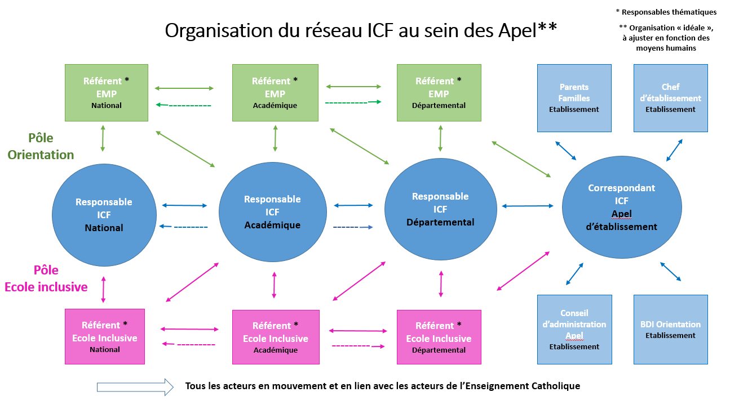
La structuration en réseau pour l’orientation
Notes:
la structuration du réseau ICF :
Au sein de l’Apel d’établissement le correspondant ICF travaille avec le président d’Apel en lien avec le chef d’établissement à :
Créer du lien et relayer l’information ;
Il est en lien avec le responsable ICF du département et/ou de l’académie, l’Apel d’établissement (CA, BDI Orientation) et les parents.
Au niveau départemental, le responsable ICF travaille en collaboration avec le(s) référent(s) EMP/orientation et le(s) référent(s) école inclusive et les correspondants ICF des Apel d’établissement.
Au niveau académique le responsable ICF : travaille en collaboration avec les référents EMP/Orientation et Ecole inclusive académiques.
La force et la richesse de notre mouvement : des Apel au plus près des réalités locales et une complémentarité entre les structures des différents échelons, en lien avec l’Enseignement catholique.

Slide 9
Qu’est-ce qu’un BDI Orientation ?
Un véritable atout pour les établissements
de l’Enseignement catholique
Le BDI Orientation propose de l’information sur les métiers, les études
et les diplômes et accompagne les jeunes dans leurs projets d’orientation.
Interlocuteur ressource sur les parcours de formation et la connaissance du monde professionnel et des métiers
Accompagnateur privilégié dans le questionnement et la connaissance de soi
Participant reconnu dans les équipes de pilotage d’accompagnement à
l’orientation de l’établissement
Créé à l'initiative de l’Apel
Placé sous la responsabilité du chef d'établissement
Notes:
Nés d’une intuition de l’Apel à la fin des années 60, les BDI Orientation sont partie prenante de l’équipe éducative et à ce titre participent à l’équipe de pilotage d’accompagnement à l’orientation dans l’établissement quand elle y est présente (cf doc du 3 septembre 2009, p. 9). Si cette équipe n’est pas encore constituée, en parler avec l’Apel d’établissement et le service ICF départemental

Slide 10
BDI Orientation ou CDI ?
BDI Orientation
Documentation spécifique sur les parcours de formation et la connaissance du monde professionnel
Animé par une équipe des parents bénévoles formés pour accompagner les jeunes et faciliter leurs découvertes par des actions et ateliers collectifs
Accompagner les parents sur l’orientation et les métiers
avec l’autorisation du CE
Existe seulement dans l’Enseignement catholique
CDI
Documentation pédagogique pour les professeurs et les élèves
Placé sous la responsabilité d'un professeur documentaliste
Ne reçoit pas les parents
Existe dans l'enseignement public et dans l’Enseignement catholique
Notes:
L’ouverture aux parents est à prévoir en fonction de l’organisation de chaque BDI Orientation et de chaque établissement.

Slide 11

Les animateurs du BDI Orientation
Leurs atouts : neutralité et bienveillance
D’autres membres de la communauté éducative
peuvent venir enrichir l’équipe d’animation du BDI Orientation
Documentaliste, enseignant, ancien parent d’élèves…
Toute personne proposée par l’Apel et validée par le chef d’établissement
Des parents engagés
Les animateurs sont les interlocuteurs des jeunes, différents de leurs parents et de leurs enseignants, sans enjeux affectifs ou scolaires
Ils contribuent pour les jeunes à la découverte du monde professionnel et économique, à la connaissance des métiers et des filières et le développement des compétences personnelles (soft skills)
Ils soutiennent les initiatives et les actions de l’établissement vers le monde professionnel et la découverte du monde de l’entreprise
Notes:
Les parents contribuent à apporter à l’établissement une ouverture sur l’extérieur.
Par « anciens parents d’élèves », on entend les parents dont les enfants étaient scolarisés dans l’établissement au moins dans les 2 années passées.
La multiplicité des expériences, notamment professionnelles, des parents enrichit le BDI Orientation. Leur connaissance du secteur professionnel leur apporte un plus dans leur fonction d’animateur et est utile dans le cadre de la recherche de stages.
Exemples d’ateliers collectifs de jeunes: une mini-entreprise de collégiens ou lycéens, une visite d’entreprise, un atelier de connaissance de soi, la réalisation d’une vidéo pour le concours « je filme le métier qui me plait »…
Neutralité par rapport aux notes

Slide 12
L’animateur du BDI Orientation
Le profil de l’animateur
Engagement personnel
Il peut s'engager de façon très régulière dans cette activité bénévole au moins sur l’année scolaire
Ou encore s’investir dans des actions ponctuelles d’accompagnement à l’orientation, organisées par l’Apel ou par l’établissement
Qualités relationnelles
Il sait écouter et dialoguer
Il aime les contacts et est à l'aise avec les jeunes
Il est accueillant, sans a priori
Il est curieux et attentif aux évolutions du système éducatif et du monde environnant
Il aime travailler en équipe
Engagement responsable
Il respecte les règles de la confidentialité
Il participe aux formations qui lui sont proposées
Il signe la charte de l’animateur BDI Orientation et reconnait son appartenance à l’Apel
Notes:
Préciser que cette diapo concerne l’ensemble des animateurs BDI Orientation quel que soit leur statut (parents, enseignants, documentalistes…)
Motivation personnelle de l’animateur :
+ on se forme et + on anime, + on a envie de continuer : la motivation va s’amplifier à mesure de l’implication dans l’animation et les formations (techniques, à l’écoute,…)
Sa curiosité porte sur l’évolution du système éducatif et du monde professionnel.
Qualités relationnelles : l’animateur pourra être amené à accompagner les jeunes dans leur recherche, dans la lecture de la doc et le tri des informations, dans leur prise de notes, à travers des ateliers collectifs et des actions communes… Il doit faire preuve de patience, d’attention et d’écoute.
Il peut être amené à rencontrer les parents et leur communiquer des informations pour répondre à leurs demandes.
Travailler en équipe = avoir des rencontres entre les animateurs, se retrouver pour faire le point, partager les informations, cahier de liaison…
Engagement responsable :
Confidentialité : signaler leur engagement écrit, par la signature d’une charte pour la durée de l’engagement de l’animateur au BDI Orientation. Elle lie l’animateur au BDI Orientation de l’établissement en cause.

Slide 13
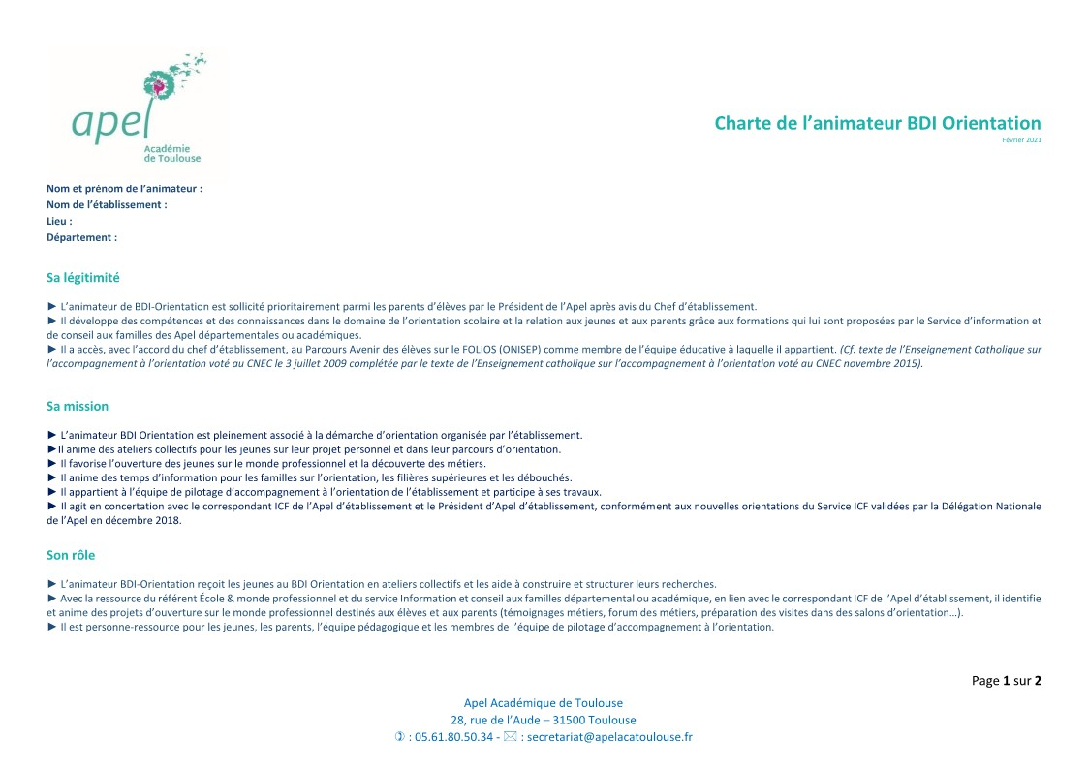
La charte de l’animateur de BDI Orientation
La charte de l’animateur de BDI Orientation a été modifiée et validée par le BN du 16 novembre 2019 pour tenir compte des nouvelles orientations des services ICF
Notes:
Prévoir de mettre la charte validée in extenso sur 2 slides

Slide 14
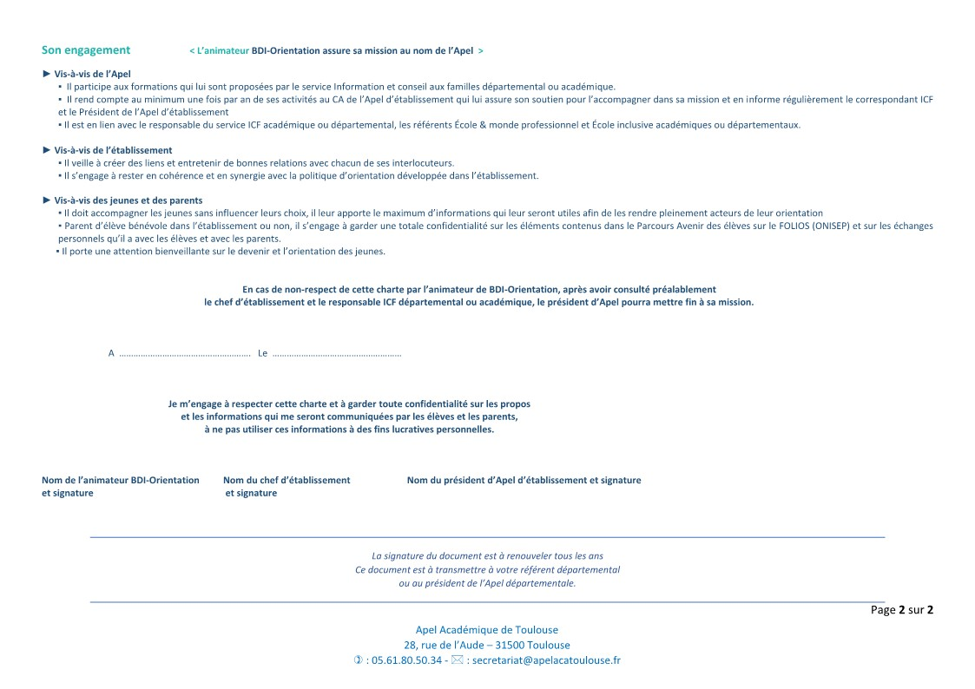
La charte de l’animateur de BDI Orientation

Slide 15
Les interlocuteurs du BDI Orientation
Dans l’établissement
Le chef d’établissement
Le président d’Apel de l’établissement et son correspondant ICF
le président d’Ogec
Les parents
L’ensemble de l’équipe éducative : professeurs principaux, enseignants dont le professeur documentaliste, cadres d’éducation, psychologue de l’éducation…
L’équipe de pilotage de l’accompagnement à l’orientation
Le service Information conseil aux familles et son référent École et monde professionnel à l’Apel départementale ou académique
Les autres BDI Orientation
Les partenaires nationaux de l’Apel, éventuellement avec des conventions locales
Les collectivités locales, chambre des Métiers, chambre de Commerce, organisations professionnelles…
Le service diocésain de psychologie
A l’extérieur de l’établissement
Notes:
En interne:
- Le chef d’établissement : son adhésion et son soutien sont indispensables pour que soit créé et fonctionne un BDI Orientation, il met un local à disposition du BDI Orientation.
Après rencontre avec le chef d’établissement pour présenter et valider le projet, n’hésitez pas à solliciter le service ICF de votre département ou de votre académie pour vous accompagner dans ce projet
- Le président d’Apel d’établissement : le BDI Orientation est une émanation des Apel, le CA de l’Apel est à l’écoute des besoins de l’équipe du BDI Orientation et définit un budget de création et de fonctionnement. Le responsable ou un animateur du BDI Orientation siège au sein du CA de l’Apel. Il est en lien étroit avec le correspondant ICF qui va être le relais envers les parents et le CE
- Les parents sont des interlocuteurs de premier plan : ils ont besoin d’information et d’être rassurés. Il est important de communiquer avec eux, notamment dans un une perspective de « recrutement » des nouveaux bénévoles qui vont intervenir auprès des leurs( connaissance de leurs métiers, animation d’ateliers collectifs de jeunes, ateliers de construction du CV, ateliers de simulation d’entretiens, forum des métiers…).
- Le documentaliste : sa connaissance professionnelle des techniques documentaires en fait un partenaire privilégié de l’équipe du BDI Orientation
- Les équipes éducatives : leur implication dans l’orientation de leurs élèves en fait les premiers demandeurs d’une information claire, complète et objective. Mise en place d’actions communes (journées métiers, informations sur les filières…)
-L’équipe de pilotage de l’accompagnement à l’orientation, si elle existe dans l’établissement, rassemble notamment, autour du chef d’établissement : les enseignants, parents Apel, animateurs BDI Orientation, personnels de vie scolaire et de santé, psychologue de l’éducation, anciens élèves, représentants du monde professionnel.
En externe:
- Le Service ICF départemental ou académique : a pour mission de soutenir les équipes de BDIO et d’assurer leur formation.
- Il arrive que des collectivités locales apportent une contribution financière.
Les interlocuteurs professionnels et économiques sont précieux pour participer aux forums métiers.
Les services diocésains
Les autres BDIO du département et/ou de l’académie

Slide 16
L’Apel de l’établissement crée un BDI Orientation
Pour accueillir les élèves
Avec l’accord du chef d’établissement
et l’appui du service Information et conseil aux familles
L’Apel constitue une équipe de parents et envisage leur formation ;
L’Apel organise le fonctionnement du BDI Orientation : budget, local, mobilier, ordinateur, accès internet, planning en lien avec les professeurs principaux et/ou l’équipe de pilotage d’accompagnement à l’orientation, communication, signalisation ;
L’Apel rassemble la documentation : supports papier, applications, sites internet, kiosque Onisep + autres revues ;
L’Apel développe la communication du BDI Orientation auprès de la communauté éducative et des élèves ;
Le BDI Orientation prépare et organise des ateliers collectifs de jeunes (connaissance de soi, des métiers, identification des compétences personnelles et comportementales des jeunes…).
Notes:
Le « recrutement » des parents animateurs suppose une communication positive et rassurante : la fonction d’animateur est accessible et source d’enrichissements. Des formations sont proposées.
Aspect budgétaire : local à aménager/mobilier/équipement informatique/documentation
Principaux financeurs : Apel d’établissement/Ogec (dossier à monter en lien avec ICF et à présenter via le chef d’établissement)
Mais aussi subventions possibles pour la création ou la remise en activité d’un BDI-Orientation par l’Apel départementale et ou académique.
Eventuellement, collectivités locales…
Rien ne doit être bloquant…
Pour le classement de la documentation : kiosque Onisep ou équivalent, méthode de classement proposée par l’Onisep (cf visuel)
- l’objectif principal du BDIO est bien de suivre les jeunes en ateliers collectifs! -

Slide 17
L’Apel de l’établissement crée un BDI Orientation
Pour mettre en place des actions
Avec l’accord du chef d’établissement,
l’appui du service Information et conseil aux familles,
la ressource du référent École & monde professionnel,
les enseignants
Initier des rencontres entre élèves, professionnels, anciens élèves, étudiants
Mettre en œuvre l’opération « Trouve ton stage »
Relayer des propositions de stages du référent EMP
Proposer des ateliers autour de la recherche de stages, la rédaction de CV, la conduite d’entretiens…
Se rapprocher des enseignants de l’école primaire pour mettre en place des actions de sensibilisation des élèves sur la découverte des métiers
Initier et ou participer à des opérations encouragées par l’Apel, notamment des mini-entreprises, une classe en entreprise, le concours « je filme le métier qui me plait » …
Organiser une visite d’entreprise, une sortie dans un salon, un forum des métiers…
Préparer une participation aux portes ouvertes d’une école…
Notes:
Le recrutement des parents animateurs suppose une communication positive et rassurante : la fonction d’animateur est accessible et source d’enrichissements. Des formations sont proposées.
Aspect budgétaire : local à aménager/mobilier/équipement informatique/documentation
Principaux financeurs : Apel d’établissement/Ogec (dossier à monter en lien avec ICF et à présenter via le chef d’établissement)
Mais aussi subventions possibles pour la création ou la remise en activité d’un BDI-Orientation par l’Apel départementale et ou académique.
Eventuellement, collectivités locales…
Rien ne doit être bloquant…
Pour le classement de la documentation : kiosque Onisep ou équivalent, méthode de classement proposée par l’Onisep (cf. visuel)

Slide 18
Les six défis de l’Apel pour le BDI Orientation
Un BDI Orientation force de proposition de projets nouveaux, du primaire au post-bac
Un BDI Orientation dans chaque collège et lycée, favorisant les échanges et proposant une information actualisée avec des personnes disponibles, animant des ateliers collectifs de jeunes
Un BDI Orientation dont la spécificité est l’engagement des parents
Un BDI Orientation intégré dans l’équipe de pilotage de l’accompagnement à l’orientation de l’établissement
Un BDI Orientation impliqué, avec le référent EMP, dans la découverte du monde de l’entreprise et pour le rapprochement de l’école et du monde professionnel
Un BDI Orientation ouvert à tous dans l’établissement et tourné sur l’extérieur
Notes:
Ambition de l’Apel : politique volontariste d’implantation des BDI Orientation
Politique volontariste d’accompagnement à l’orientation et à la découverte du monde professionnel
Notamment par le biais des BDIO mais aussi l’organisation des conférences, de développement des partenariats sur le sujet ( café parents, matinées débat, RPE orientation…)

Slide 19
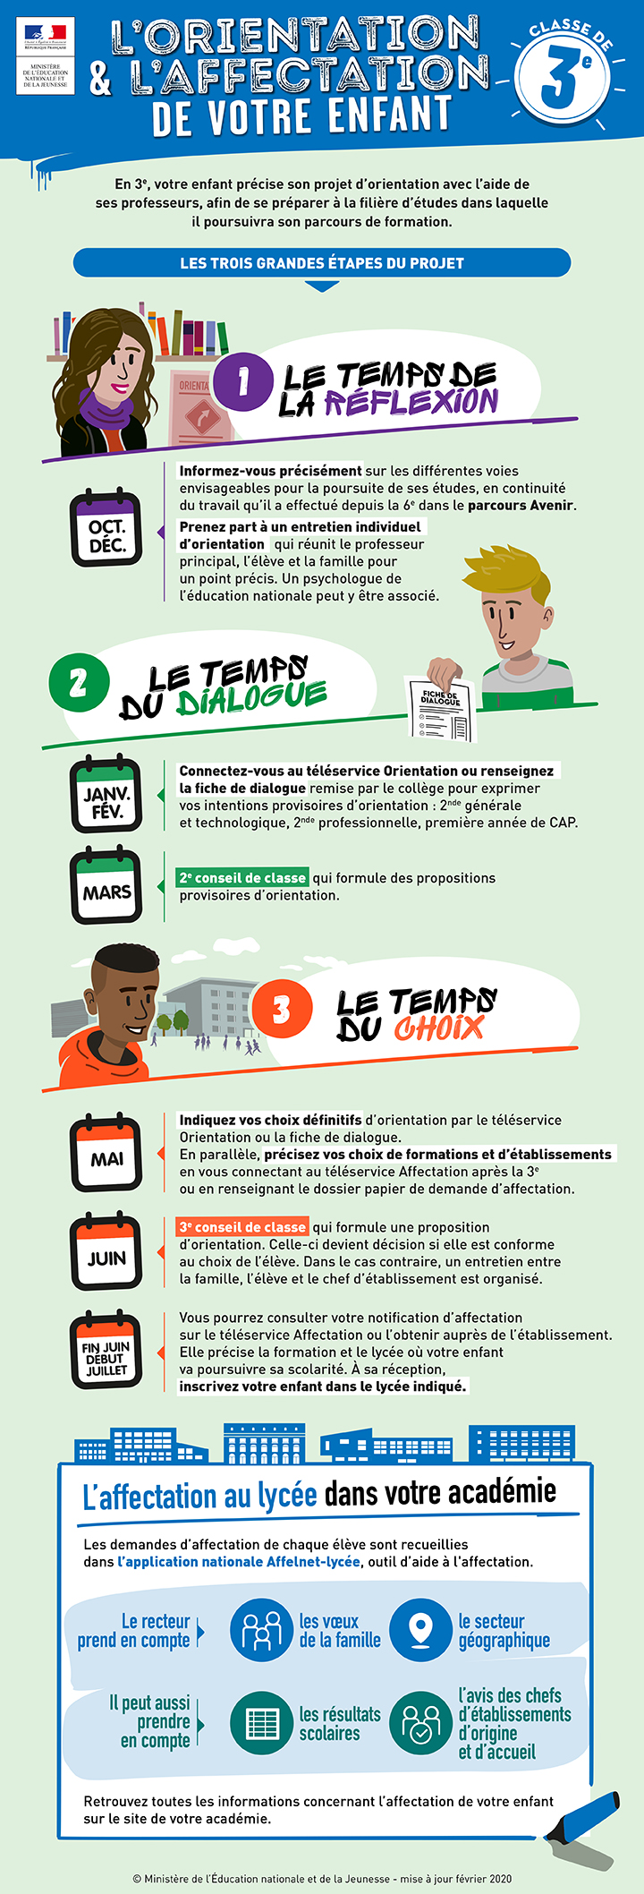
Actualités de l’orientation
Notes:
Orientation fin de 3e

Slide 20
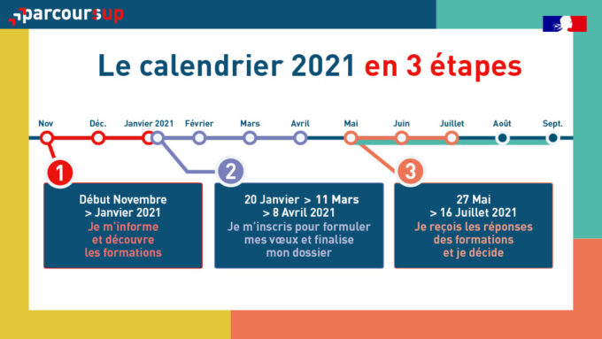
Actualités de l’orientation
Notes:
Orientation fin terminale

Slide 21
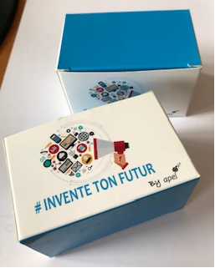
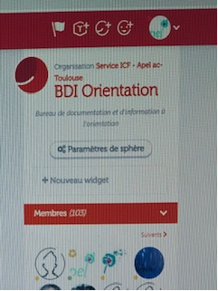
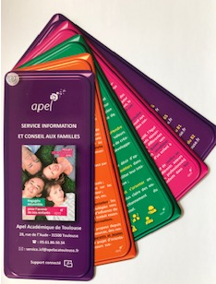

Les outils disponibles à l’Apel académique

Slide 22
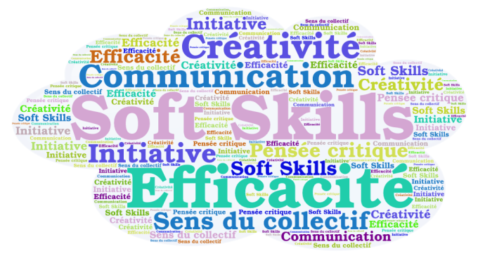
Les soft skills…
Notes:
Autant vous prévenir : tout le monde a sa propre définition des soft skills ! Compétences humaines, qualités relationnelles, savoirs comportementaux… Voici des exemples, parmi d’autres, d’expressions utilisées pour désigner les soft skills. Si l’idée n’est pas d’avoir une définition universelle, encore faut-il veiller à éviter les amalgames. Et ce alors même que la traduction, « compétences douces », prête déjà à confusion.
Pourquoi est-ce important de définir le terme ? Parce que cela influence la manière dont on va traiter les soft skills dans l’entreprise. Posons donc la définition la plus simple possible : une soft skill est une compétence transversale.
Il s’agit donc d’une compétence, c’est-à-dire une aptitude mise en œuvre dans la pratique. Et la particularité de cette compétence est sa transversalité : elle n’est pas liée à un métier ou à un contexte technique particulier. C’est ce qui la distingue des hard skills.
Une soft skill s’acquiert. Autrement dit, une soft skill n’est pas innée. Ce sont des aptitudes, faites de méthodes et de techniques, qui peuvent être apprises et auxquelles on peut former. Comme pour toute compétence, l’acquisition d’une soft skill peut-être plus ou moins facilitée par des « prédispositions », des traits de personnalité. Mais une soft skill n’est pas un trait de personnalité.
Une soft skill s’applique. Par définition, une « skill », au sens « compétence », se met en œuvre concrètement, dans la pratique. Ainsi, la soft skill n’est pas « molle » ou intangible. Considérée en tant que valeur, l’audace par exemple n’est pas une soft skill. Elle donne un cadre à la mise en œuvre de compétences, mais ce n’est pas la compétence en tant que telle. Elle devient une soft skill si on lui associe des techniques et des méthodes, que l’on peut apprendre et mettre en œuvre pour faire des choses audacieuses.

Slide 23

Temps d’échanges
A vos questions…

Slide 24

Nous contacter
Philippe Feuillerat – Service Information et Conseil aux Familles
service.icf@apelacatoulouse.fr – Tél : 06.83.73.42.54
Véronique Bonet – Secrétariat général et ICF
secretariat@apelacatoulouse.fr – Tél. : 06.48.66.77.01 – 05.82.95.37.57
service.icf@apelacatoulouse.fr

